Slide 1



TRUCOS DE COCINA

Slide 2

ALGUNOS Trucos de
cocina que te
cambiaRAn la vida
PASALAS TODAS TU

Slide 3
Casi siempre nos faltan horas y sin embargo, a la hora de cocinar hay que tomarse un tiempo para pelar, deshuesar, rallar, picar… Como sabemos que tu tiempo es oro, te presentamos unos trucos útiles que te facilitarán la vida. ¿Y sabes una cosa? ¡Funcionan!

Slide 4

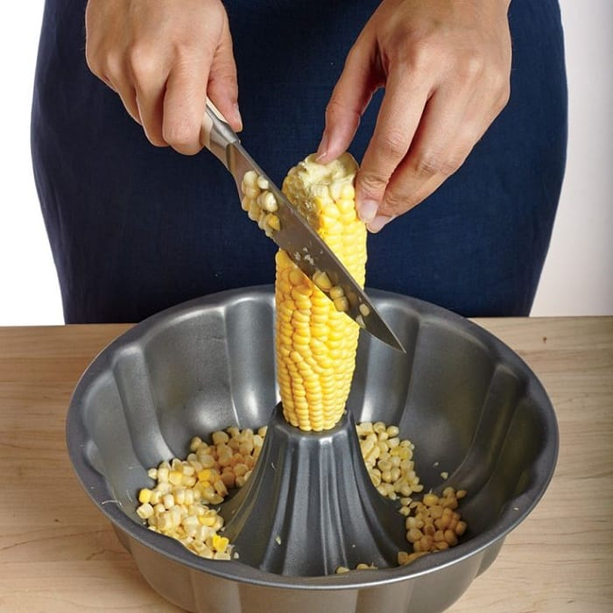
CORTAR FÁCILMENTE UNA MAZORCA DE MAÍZ
Hazte con un molde de bizcochos del tipo kouglof. Coloca la mazorca de maíz en el orificio del centro y córtalo dando la vuelta al molde. De esta forma el maíz caerá directamente en el molde. Ingenioso, ¿no crees?

Slide 5
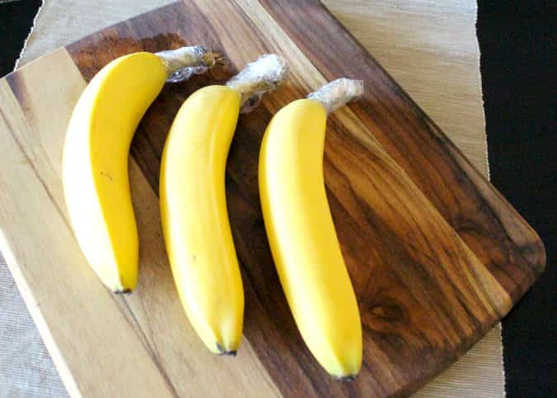
CÓMO CONSERVAR LOS PLÁTANOS
Ya sabemos lo difícil que resulta que los plátanos se conserven durante más de 3 días sin que terminen por pudrirse. Para conservarlos durante 3 o 4 días más basta con envolver los pedúnculos en un film de plástico y ¡eso es todo!

Slide 6
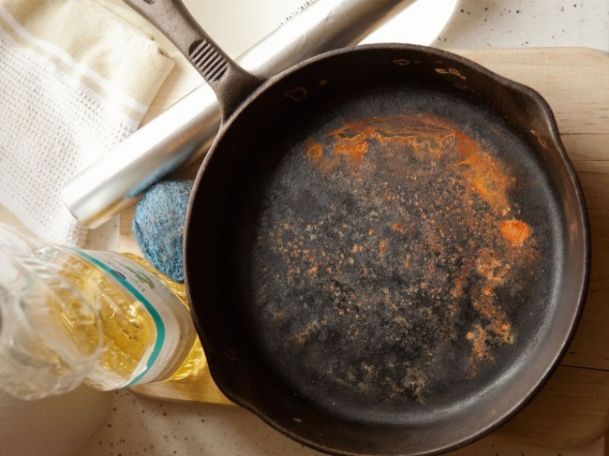
Limpia los sartenes de hierro fundido correctamente.
Para que los sartenes de hierro fundido no se cubran con óxido, no los limpies con los detergentes que acostumbras usar. Para ello es mejor utilizar sal. Además este método te ayudará a quitarle el aroma a las especias que usaste al cocinar.

Slide 7
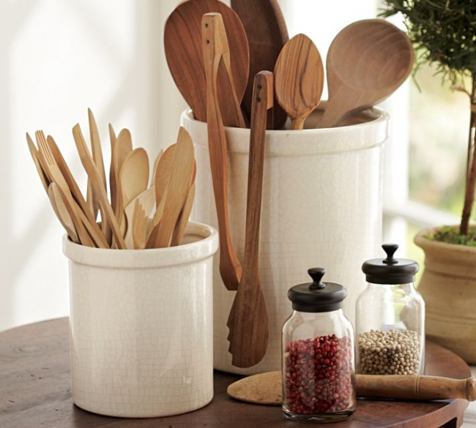
Devuelve a las cucharas de madera sus mejores condiciones.
Las cucharas de madera y las espátulas con el tiempo pierden su forma y adquieren un olor desagradable. Parece que sólo hay una salida: tirarlas. Pero si te da lástima desprenderte de tus fieles ayudantes de cocina, hay una solución. Hierve las cucharas de madera en agua y sécalas al sol. De esta manera te desharás de los malos olores y les darás una segunda vida.

Slide 8
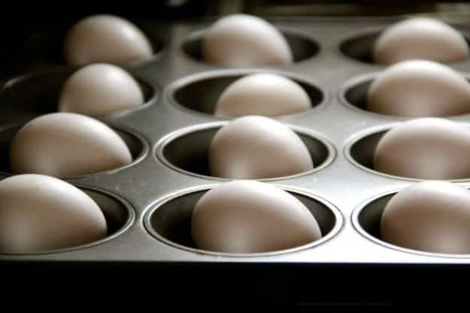
COCER UNA DOCENA DE HUEVOS DE UNA SOLA VEZ
Como quizá cocer 12 huevos a la vez en una cacerola resulta difícil, prueba a hacerlo en el horno para ahorrar tiempo. Coloca los huevos en un molde de hacer magdalenas y déjalos durante 30 minutos. ¡Tendrás una docena de huevos perfectamente cocidos!

Slide 9
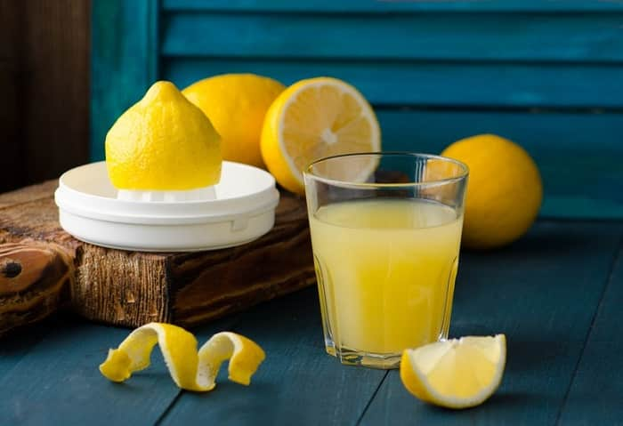
PARA TENER MÁS ZUMO DE LIMÓN
Todos sabemos que no resulta fácil extraer todo el zumo de un limón. Pero si lo mantienes presionado haciéndolo rodar sobre una superficie plana, la pulpa estallará y así conseguirás sacarle más jugo al cortarlo. Astuto, ¿no crees?

Slide 10
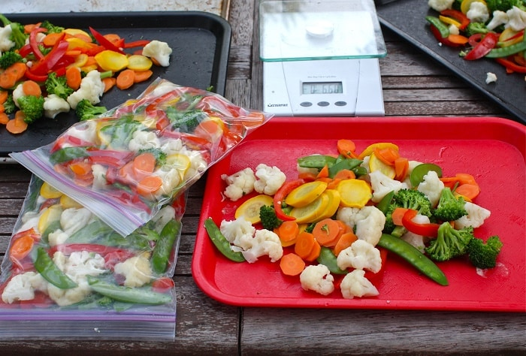
PREPARA TUS VERDURAS CON ANTELACIÓN
Tras una agotadora jornada, lo que menos apetece es perder el tiempo cortando verduras. Para evitarlo, corta una buena cantidad de verduras con antelación y guárdalas en una caja hermética o bolsa alimentaria. ¡Se conservarán hasta una semana!

Slide 11

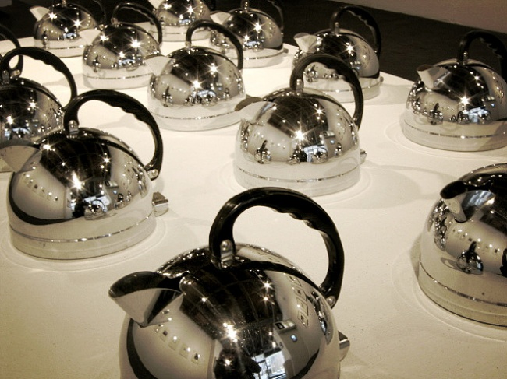
Haz que las ollas brillen como nuevas.
Para regresarles el brillo a las vasijas cromadas, lávalas con una solución de agua con vinagre. Si no tienen ningún elemento eléctrico, para lograr un mejor efecto, puedes remojar los trastos en la misma solución toda la noche.

Slide 12
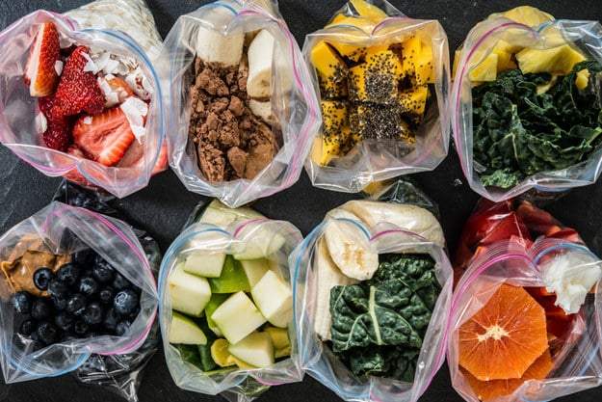
CONGELA TUS SMOOTHIES EN LOS MOLDES DE LAS MAGDALENAS
¿No tienes tiempo para prepararte un batido por las mañanas? Este es el truco: compra suficiente cantidad de ingredientes para tus smoothies y pásalos por la batidora. En una placa de hacer magdalenas coloca pequeñas cantidades en cada hueco. Después solo tendrás que congelarlos y cuando te apetezca, sacar dos o tres dosis, pasarlas por la batidora y ¡a disfrutar!

Slide 13
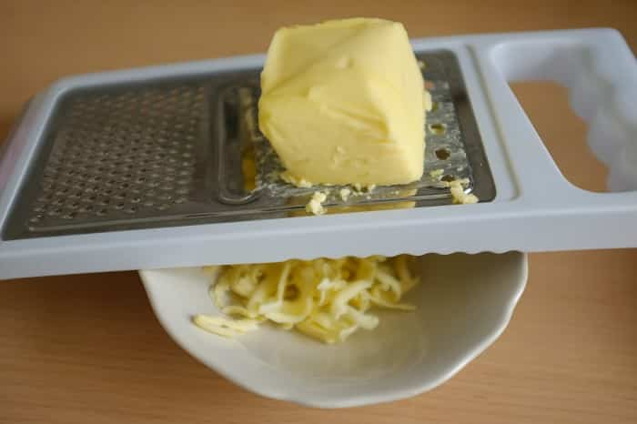
ABLANDAR RÁPIDAMENTE LA MANTEQUILLA
Si no quieres perder demasiado tiempo en el desayuno, lo primero que necesitas es que la mantequilla esté lista para tomar. Pero si está de la nevera, pasará mucho tiempo antes de que se funda. Para ablandarla, simplemente rállala en lugar de calentarla en el microondas. ¡Se fundirá mucho más rápidamente!

Slide 14
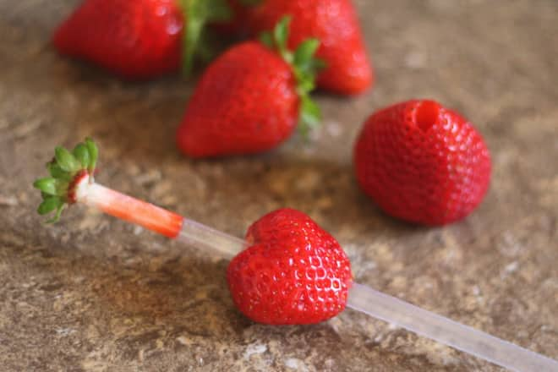
QUITAR LOS PEDÚNCULOS DE LAS FRESAS CON AYUDA DE UNA PAJITA
No resulta muy elegante ni agradable degustar fresas cuando aún quedan hojas. Por tanto, si deseas seducir a alguien especial con fresas, utiliza una pajita para quitar los pedúnculos. ¡Quedarán perfectas!

Slide 15
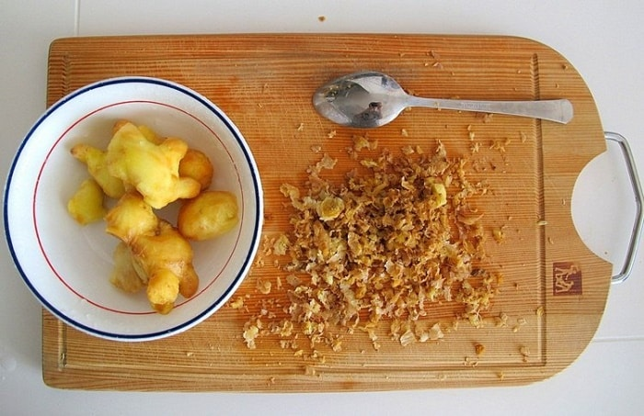
PELAR EL JENGIBRE
¡Basta de desperdiciar el jengibre! Puedes pelarlo más fácil y eficazmente con ayuda de una cuchara. De este modo podrás tener buenos trozos de jengibre. ¡Confiesa que no se te había ocurrido!

Slide 16
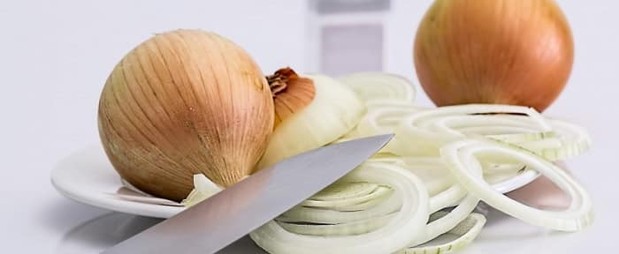
PELAR LAS CEBOLLAS SIN LLORAR
Antes de pelar y cortar las cebollas, colócalas un ratito en la nevera. Este pequeño truco evitará que derrames un torrente de lágrimas. Mételas en la nevera solo cuando estés seguro de que vas a utilizarlas inmediatamente después de haberlas cortado.

Slide 17
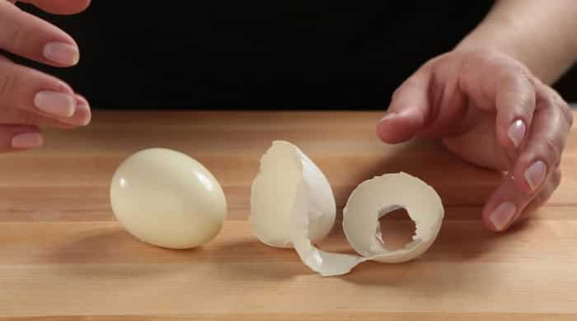
PARA QUITAR FÁCILMENTE LA CÁSCARA DE LOS HUEVOS
Cuando estés cociendo los huevos, añade al agua un poco de vinagre o bicarbonato de soda. Esto ayudará a que una vez cocidos, la cáscara se pueda separar fácilmente. ¡Otro de los trucos que te facilitarán la vida!

Slide 18
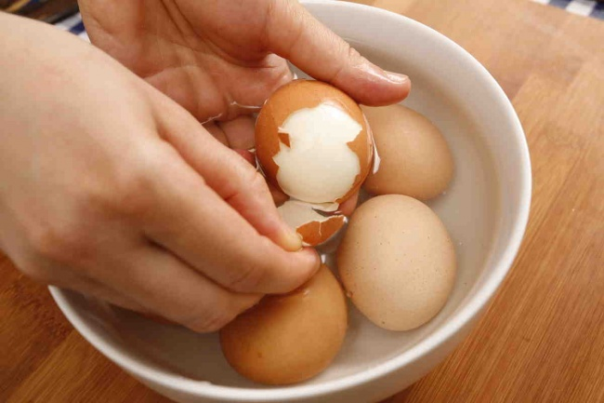

Slide 19
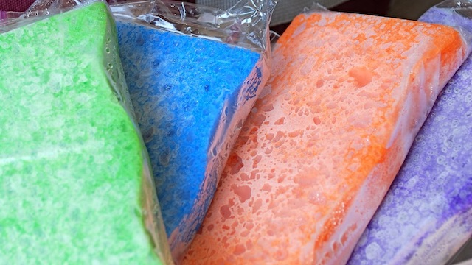
Como eres una persona muy ocupada, acostumbras a llevarte el almuerzo de casa. Puedes realizar tus propias bolsas de congelación para mantenerlos frescos. Moja una esponja, colócala en una bolsa y mételas al congelador. Introduce ahí tus alimentos. ¡Se mantendrán frescos hasta el momento de consumirlos!

Slide 20
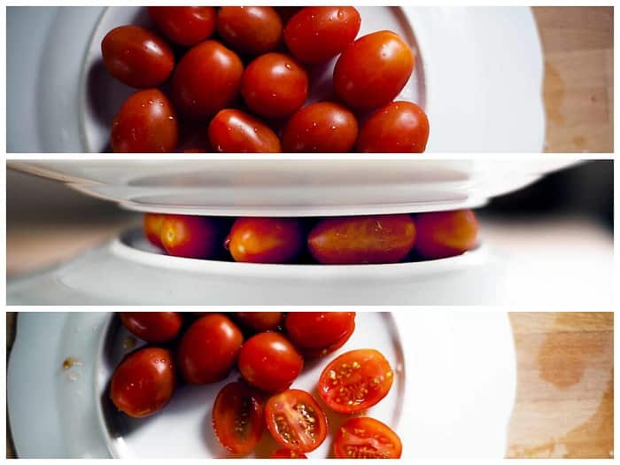
CORTAR LOS TOMATES EN UN TIEMPO RÉCORD
Para cortar los tomates cherry más fácilmente, colócalos sobre el dorso de un plato y pon encima el dorso de otro plato. De este modo, al quedar atrapados entre ambos platos será más fácil atravesarlos con el cuchillo.

Slide 21
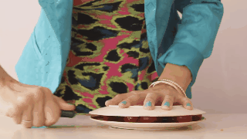

Slide 22
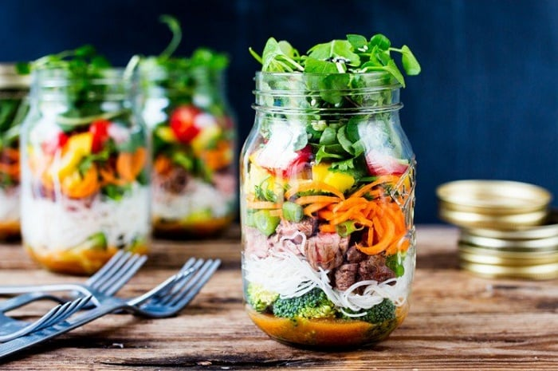
ENSALADA PARA LLEVAR
Corta los ingredientes de la ensalada e introdúcelos en un tarro. De este modo la podrás transportar fácilmente. No la aliñes hasta el momento de consumir, para no hacer que se “cueza” a causa del vinagre y el aceite. Muy práctico,

Slide 23
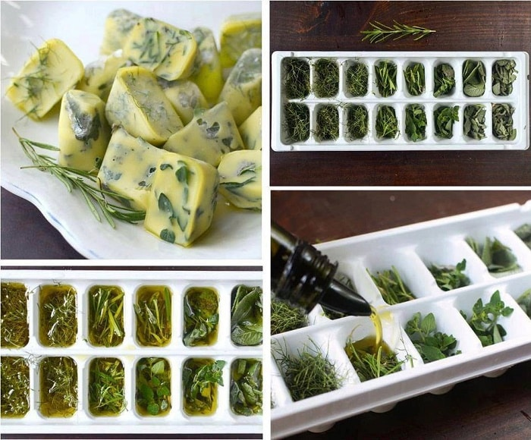
RECICLAR LAS HIERBAS AROMÁTICAS
Un truco muy práctico para que las hierbas aromáticas no se echen a perder demasiado pronto. Colócalas en el compartimiento del hielo, añade aceite y congélalas. ¡Cuando quieras aromatizar o aderezar tus ensaladas, solo tendrás que sacarlas del congelador!

Slide 24
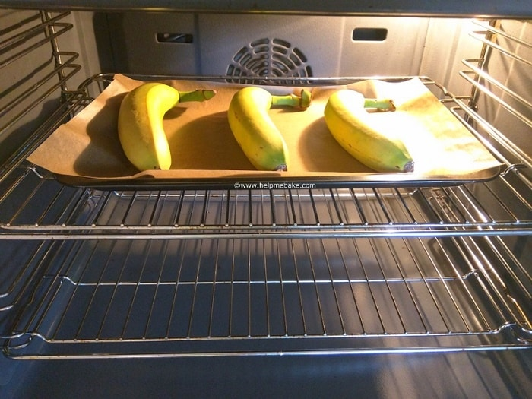
PARA LOS PLÁTANOS MADUROS
¿Quieres hacer buñuelos de plátanos ahora mismo y los plátanos que tienes en la cocina no están demasiado maduros? No hay problema. Solo tienes que meterlos al horno a 350º durante 5-7 minutos, y tus plátanos quedarán perfectamente maduros.

Slide 25
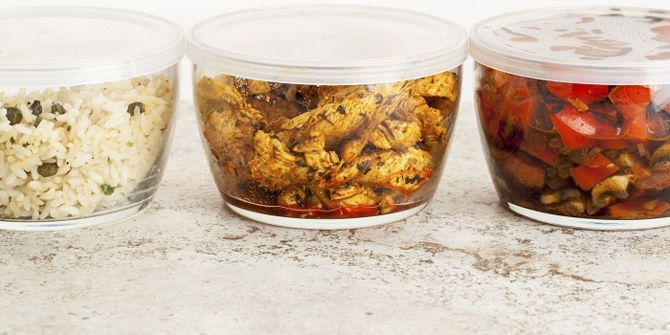
CÓMO CONSERVAR LAS SOBRAS
Asegúrate de guardar las sobras en recipientes adecuados y colocarlas en el refrigerador. Vuelve a calentar al vapor los alimentos que se mojen con facilidad, como el arroz, la quinoa y el cuscús, antes de volver a comerlos. No los conserves más de dos días.

Slide 26
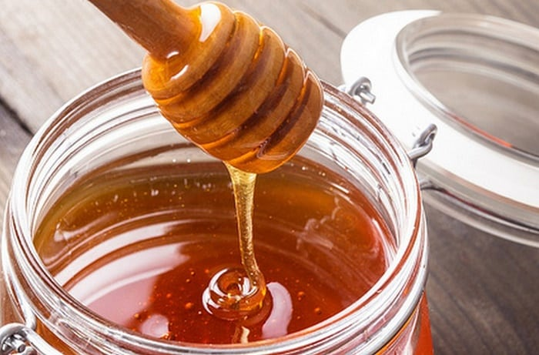
CÓMO HACER QUE LA MIEL VUELVA A ESTAR LÍQUIDA
Si la miel se ha cristalizado, sumérgela en un bol de agua caliente, de 5 a 10 minutos. ¡A veces, para no perder el tiempo, basta con un poco de sentido común y de astucia!

Slide 27
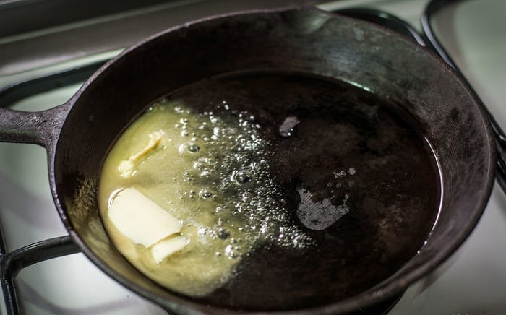
EVITAR LAS SALPICADURAS DE ACEITE
A veces, las salpicaduras que se producen al freír un bistec o pescado, pueden provocarnos quemaduras. Para evitar las salpicaduras de aceite, antes de freír, añade a la sartén un poco de sal o mantequilla.

Slide 28
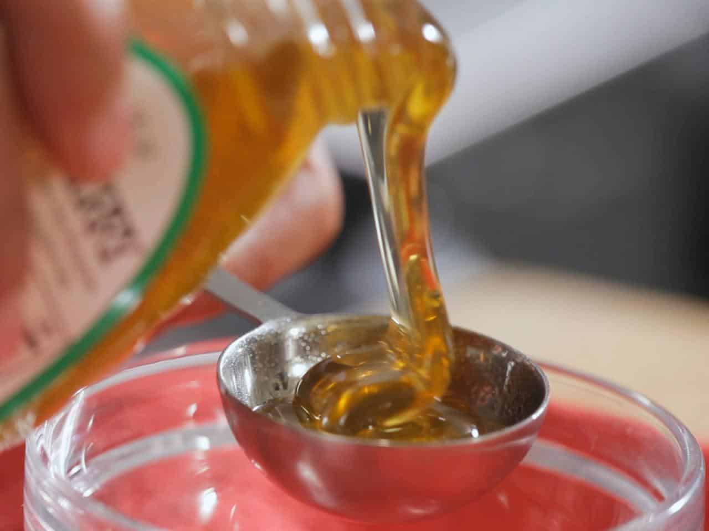
CÓMO MEDIR ALGUNOS INGREDIENTES “PEGAJOSOS”
Para medir ciertos alimentos espesos o “pegajosos” como la miel, la mantequilla de cacahuete o el sirope de agave, pon un poco de aceite en los recipientes que utilices. ¡Seguro que utilizarás este truco muchas veces!

Slide 29
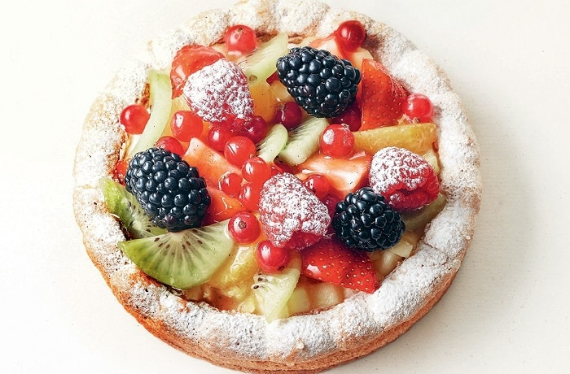
DESCONGELAR LAS FRUTAS
¿Es fin de semana y te apetece hacer un bizcocho? Si debes utilizar frutas congeladas para hacer tu pastel, envuélvelas primero con harina para evitar que desprendan demasiada agua.

Slide 30
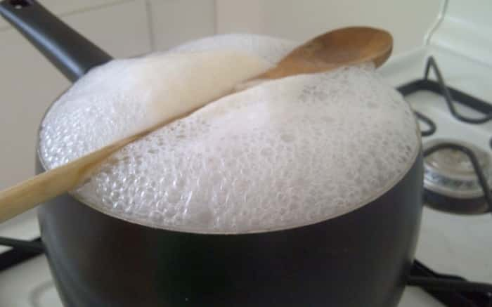
EVITA QUE EL AGUA CALIENTE SE DESBORDE
¿Has dejado algo en la cocina hirviendo a fuego lento? Coloca una cuchara de madera encima de la cacerola para evitar que el agua hirviendo se desborde. ¡Para que no te sientas desbordado, o simplemente, para evitar accidentes cuando “se te vaya el santo al cielo”, utiliza la cuchara de madera!

Slide 31
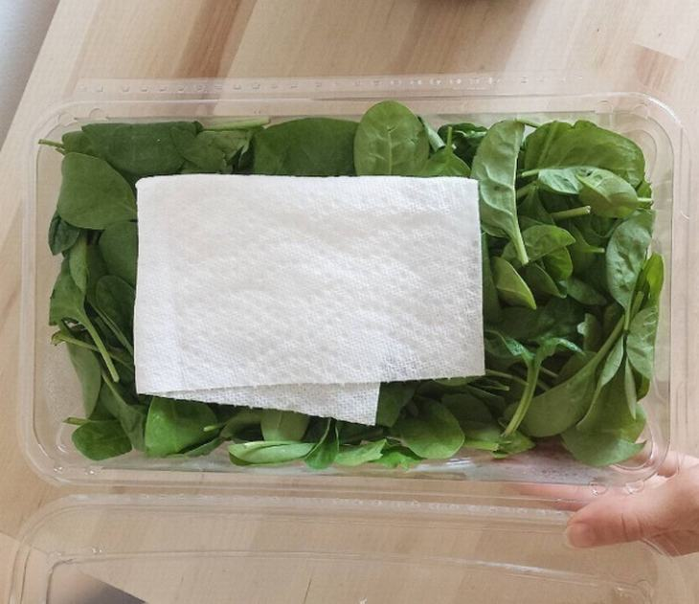
Coloca un papel de cocina en tu lechuga para que absorba la humedad

Slide 32
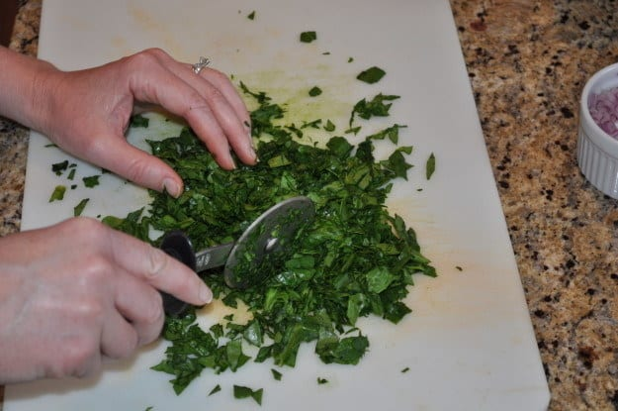
PARA PICAR RÁPIDAMENTE
Para ahorrar tiempo y energía, puedes recurrir a los utensilios que tengas en casa. Por ejemplo, ¡utiliza la rueda de cortar pizza para picar rápidamente hierbas aromáticas o tomates!

Slide 33
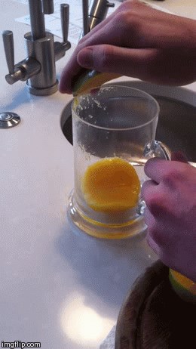
Utiliza un vaso para pelar más fácilmente un mango

Slide 34
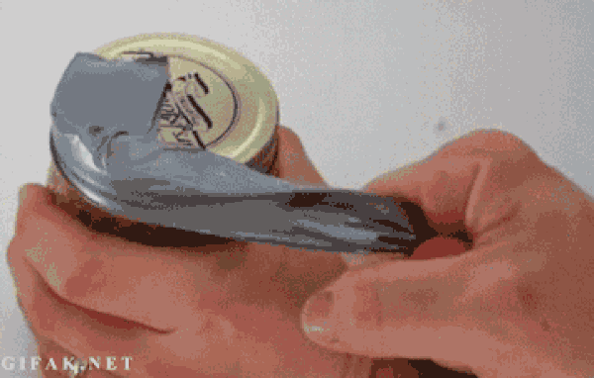
Usa cinta adhesiva para abrir frascos difíciles de destapar

Slide 35

Para obtener la mayor cantidad posible de jugo de las frutas cítricas, primero enfríalas y luego caliéntalas en el microondas por 15 o 20 segundos. Entonces exprímelas y notarás cómo sale todo su jugo.

Slide 36
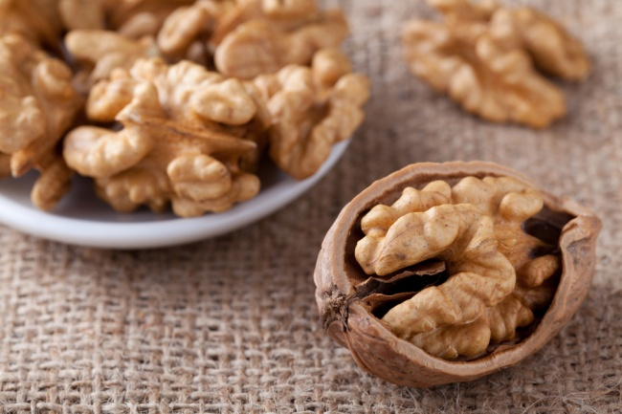
Almacena nueces peladas de manera adecuada.
Congela nueces sin cáscara, de esta manera conservan todas las propiedades beneficiosas, sabor y aroma. Echa las nueces peladas en un recipiente hermético, ciérralo bien y ponlo en el congelador. No hay que freír previamente las nueces peladas, o perderan todas sus propiedades nutritivas. Otra ventaja de este tipo de almacenamiento es que las nueces no obtendrán el sabor amargo que se forma con el tiempo cuando las almacenamos a temperatura ambiente.

Slide 37
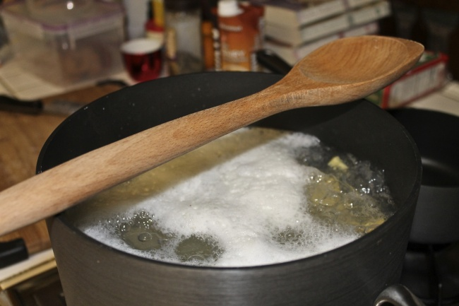
Cuece la pasta sin ebulliciones inesperadas.
Para no tener que esperar a que el agua en la cual se prepara la pasta empiece a hervir, ponle una cuchara de madera encima de la olla. La madera no dejará que la espuma que se levanta con la cocción se derrame.

Slide 38
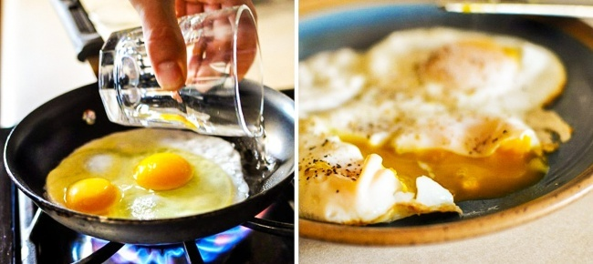
Huevos poché perfectos
Rompe los huevos en un sartén como si fueras a freírlos, pero en vez de aceite vegetal agrega un poco de agua y luego lleva el sartén al fuego. Como resultado, tendrás unos huevos poché perfectos.

Slide 39

Hoy es jueves, 11 de octubre de 2018
Ahora mismo son las 11:15 horas.
UN FUERTE
ABRAZO,
QUE TENGAS
UN BUEN DIA

Slide 40







¿Te ha gustado?
Puedes ver más entrando
Aquí
Además puedes recibir powerpoints en tu correo electrónico suscribiéndote aquí:

